Slide 1

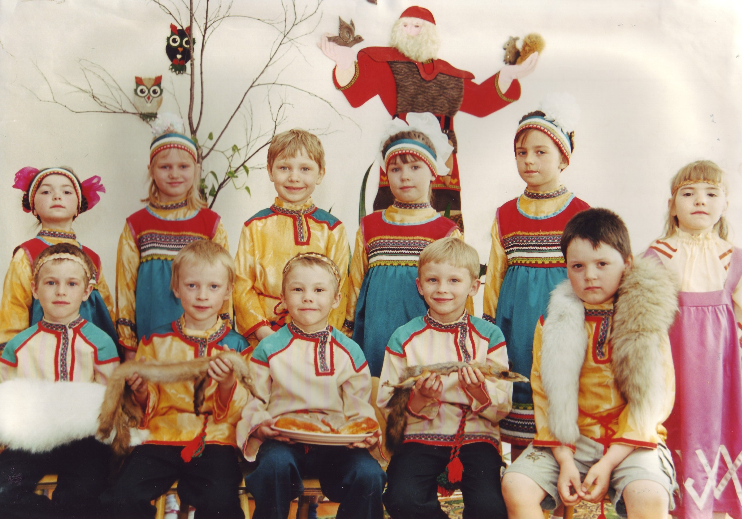

Тема эксперимента:
Обучение русскоязычных детей старшего дошкольного возраста коми языку посредством игровых технологий

Slide 2
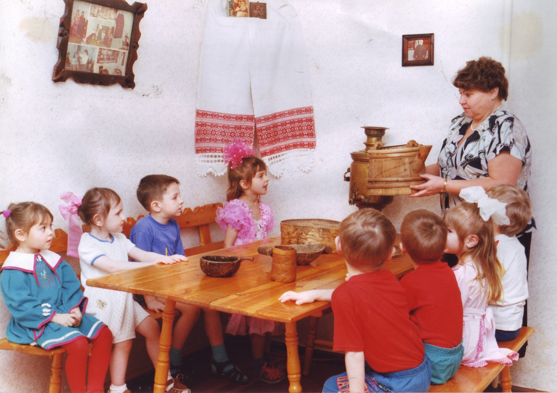
Цель эксперимента
Изучение усвоения детьми коми языка посредством использования игровых технологий обучения

Slide 3
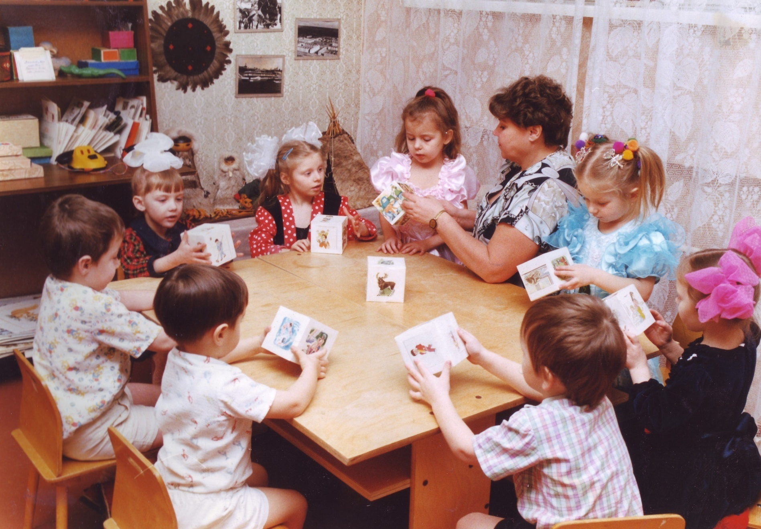
Объект исследования: использование детьми коми языка в игровой деятельности
Предмет исследования: изучение условий, стимулирующих усвоение детьми коми языка

Slide 4
Задачи эксперимента
Выявить, обосновать и экспериментально проверить педагогические условия формирования коми языка.
Разработать рекомендации для педагогов ДОУ по обучению детей старшего дошкольного возраста коми языку

Slide 5
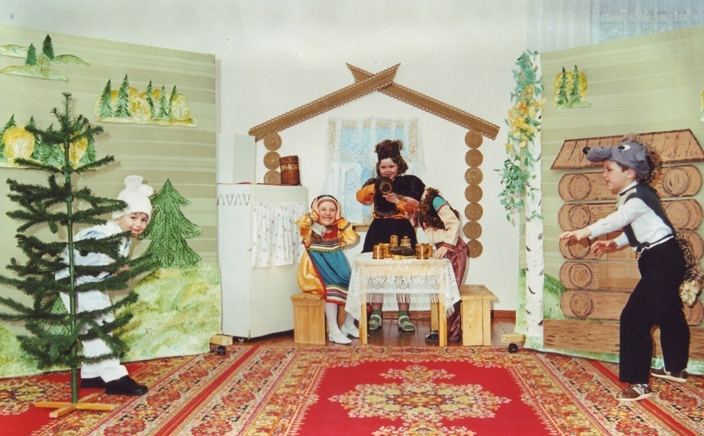
Гипотеза
Повышение уровня усвоения коми языка детьми старшего дошкольного возраста достигается посредством игровых технологий

Slide 6
Ожидаемые результаты:
Повышение уровня усвоения коми языка.
Совершенствование педагогического мастерства, использование передовых технологий в обучении дошкольников коми языку.
Налаживание тесного сотрудничества коллектива ДОУ с семьёй в вопросах дополнительного образования дошкольников.
Разнообразие игровой развивающей среды.
Научно – методическое обеспечение воспитательно – образовательного процесса по вопросам обучения детей коми языку

Slide 7
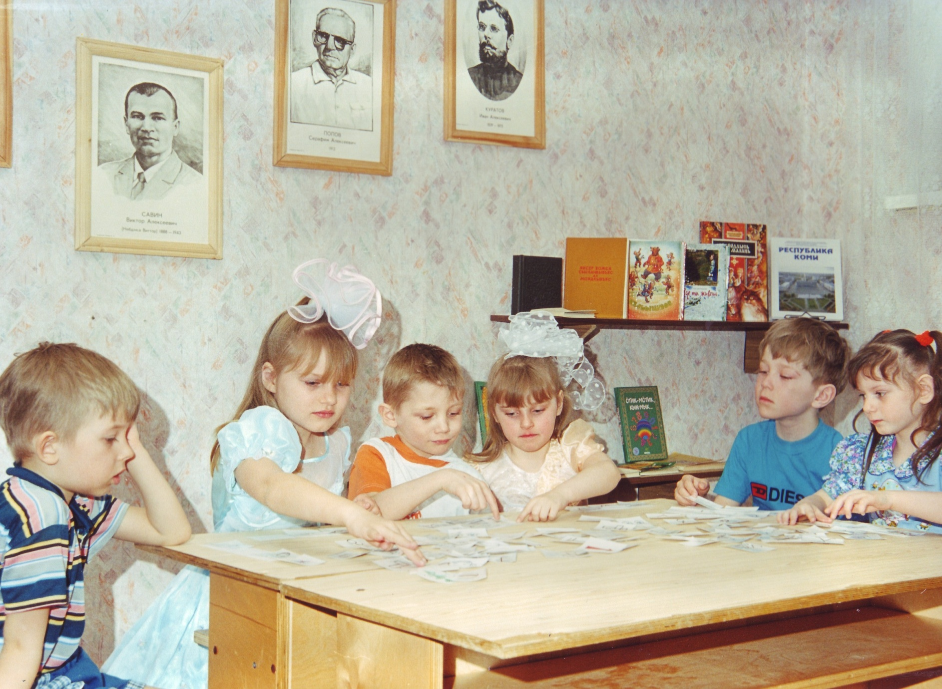
Методы исследования
Наблюдения
Игровая деятельность
Экспериментальная деятельность
Беседы
Диагностика
Срезы
Опросы
Анкетирование
Моделирование игры - занятия

Slide 8
Этапы проекта:
1 этап – подготовительный
Срок: сентябрь 2010 – февраль 2011г.
2 этап – практический
Срок: март 2011 – март 2012г.
3 этап – заключительный
Срок: апрель 2012 – май 2012г.
Резервное время – 3 месяца

Slide 9
1 этап – подготовительный Срок: сентябрь 2010 – февраль 2011г.
Заявка
Договор о сотрудничестве с Управлением образования МР «Печора»
Приказ «Об организации экспериментальной деятельности в ДОУ»
Создание условий (литература, пособия, программы, подборки игр и т.д.)
Первичная диагностика
Работа с родителями (анкетирование, родительское собрание)

Slide 10
Исследование влияния изучения коми языка на развитие дошкольника:
 | Да | Нет | Не знаю
Отношение к изучению коми языка в семье | 80% | 8% | 12%
Дети рассказывают дома, что изучают коми язык | 96% | 4% | -
Есть в семьях, среди друзей, знакомых люди, говорящие на коми языке | 40% | 48% | 12%
Дети стремятся пополнить свои знания по коми языку | 32% | 36% | 32%
Посещение концертов | 12% | 88% | -
Коми язык – средство воспитания любви к родному краю | 80% | 12% | 8%
Коми язык – средство развития психических процессов | 68% | 16% | 16%

Slide 11
Первичная диагностика
 | Контрольная группа | Экспериментальная группа
Уровни усвоения программы | В-2- 6 С-11 - 22 Н-1-1 29 баллов | В-3-9 С-10-20 Н-1-1 30 баллов
% | 69% | 71%

Slide 12
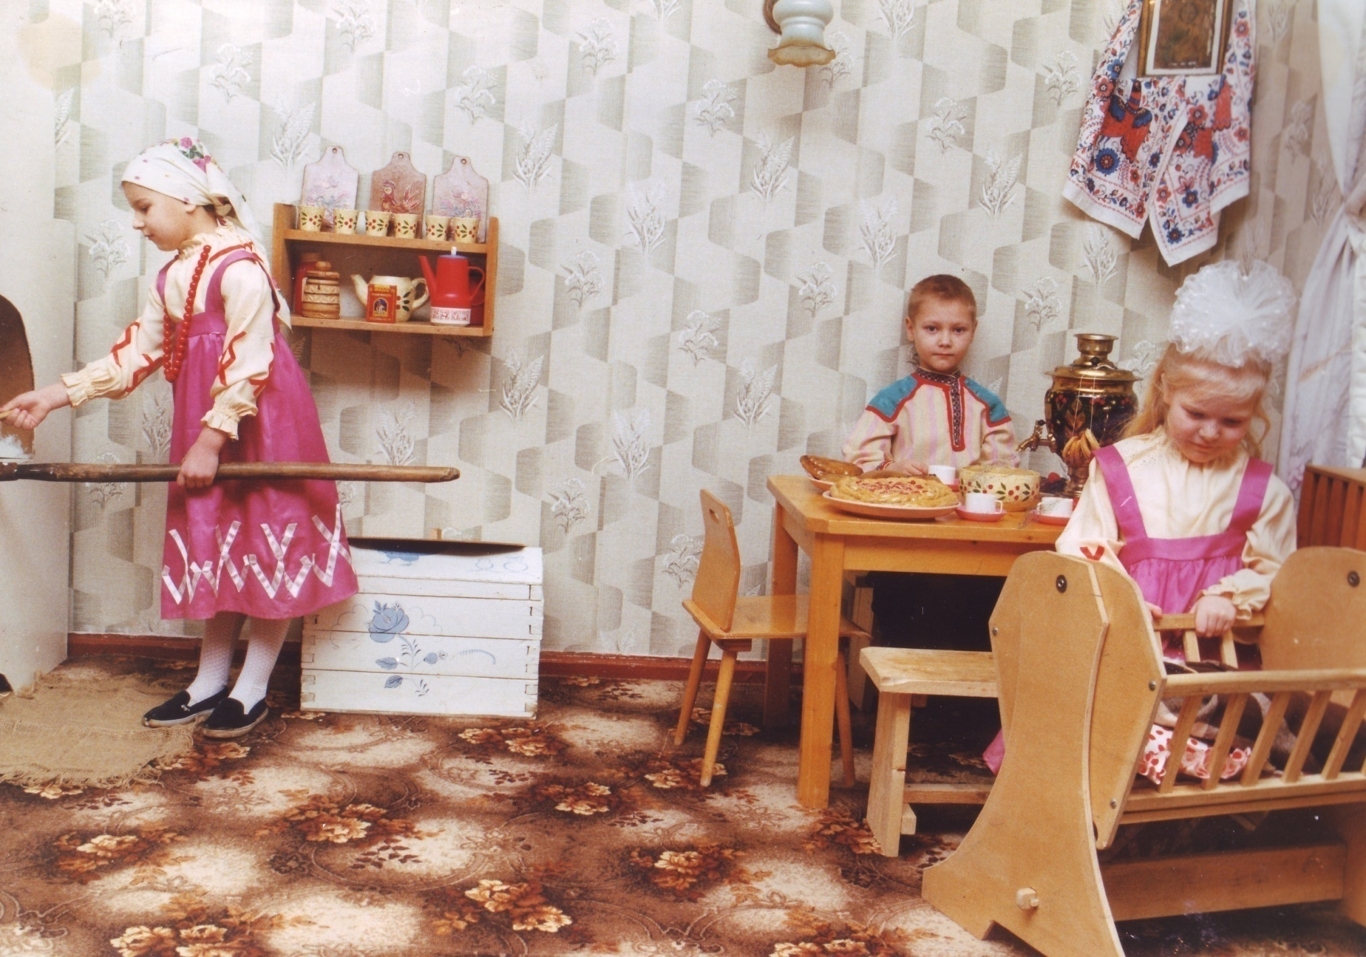
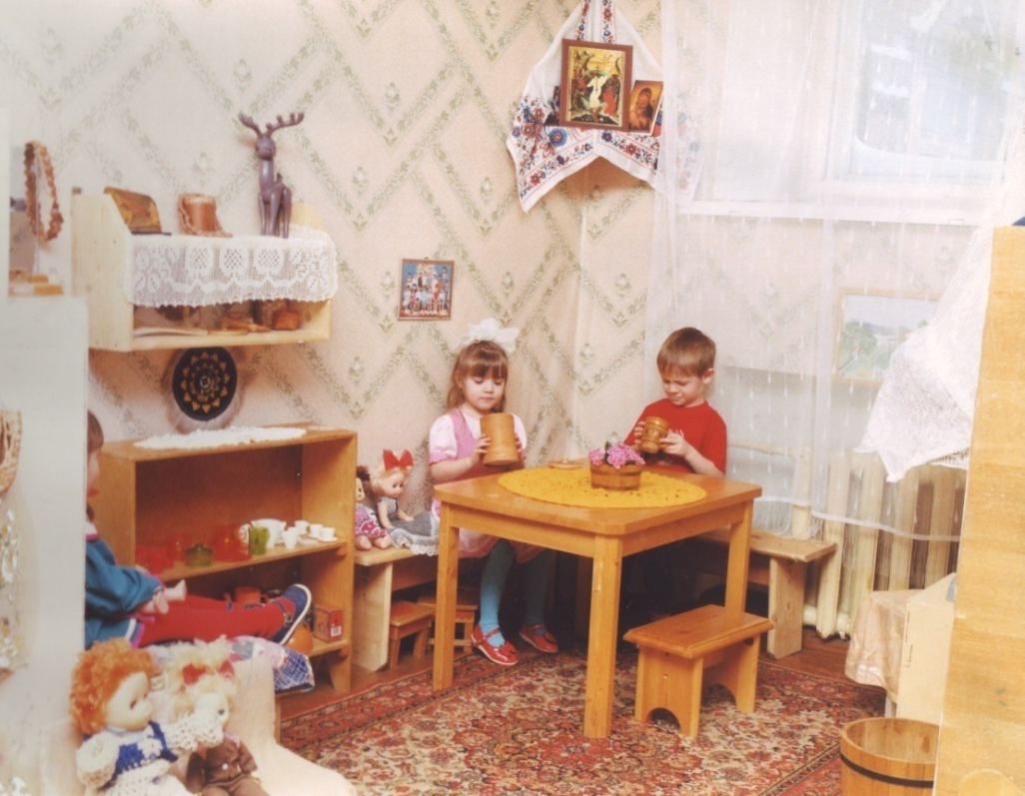
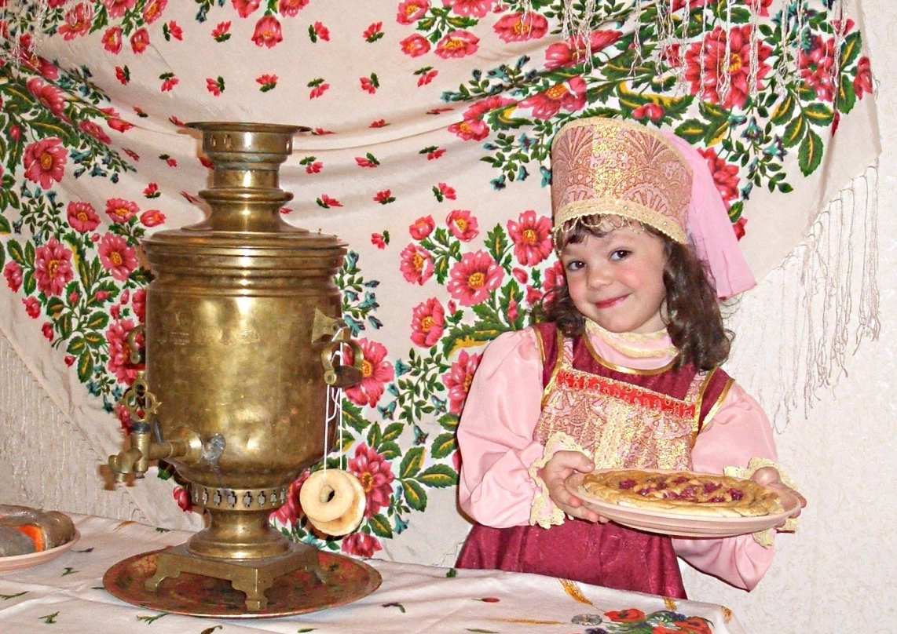
ИГРА – главный институт воспитания и развития дошкольника.

Slide 13
Модель игрового занятия
1.Игровое упражнение на звукопроизношение.
2. Игровая мотивация.
3. Пальчиковая игра.
4. Игра на активизацию словаря.
5.Ритмическая игра (подвижная, хороводная).
6. Игра на формирование грамматического строя речи.
7.Игра на развитие связной речи.
8. Итог. Рефлексия.

Slide 14
Овладению коми языком способствуют:
Использование социо – игровой технологии,
проблемно – диалогической технологии
Отведение большей части непосредственной образовательной деятельности коммуникативным видам деятельности (настольно – печатным, подвижным, театрализованным, сюжетно – ролевым играм и т.д.)
Опора на русский язык
Создание благоприятного эмоционального окружения, непринужденной атмосферы, доброжелательности для поддержки в ребенке чувства уважения к самому себе

Slide 15
Планирование игровой деятельности
Цель | Содержание | Формы | Прогнозируемый результат
Обучение правильному употреблению в речи местоимений в родительном падеже | «Овощи» «Одежда» «Игрушки» «Посуда» «Животные» «Фрукты» | Настольно – печатные игры «ЛОТО» | Умение правильно употреблять в речи местоимения в родительном падеже

Slide 16
Словарь
Закрепление словаря | «Найди игрушку». «Складные картинки». «Да или нет». «Что лишнее?» «Кто как кричит?» «Светофор». «Краски». «Поезд» и др. | Настольно – печатные, дидактические, словесно – дидактические игры. | Богатый словарный запас

Slide 17
Диалог
Цель | Содержание | Формы | Прогнозируемый результат
Развитие диалогической речи | «Шир кывто – като» «Коч окто, ойкто» «Аттьо» «Плотник – коч» и др. 5.«Семья». 6. «Магазин». 7. «Телевидение». 8. «Путешествие» и др. | Игры –драматизации. Сюжетные игры. | Общение детей в игровой деятельности на коми языке

Slide 18
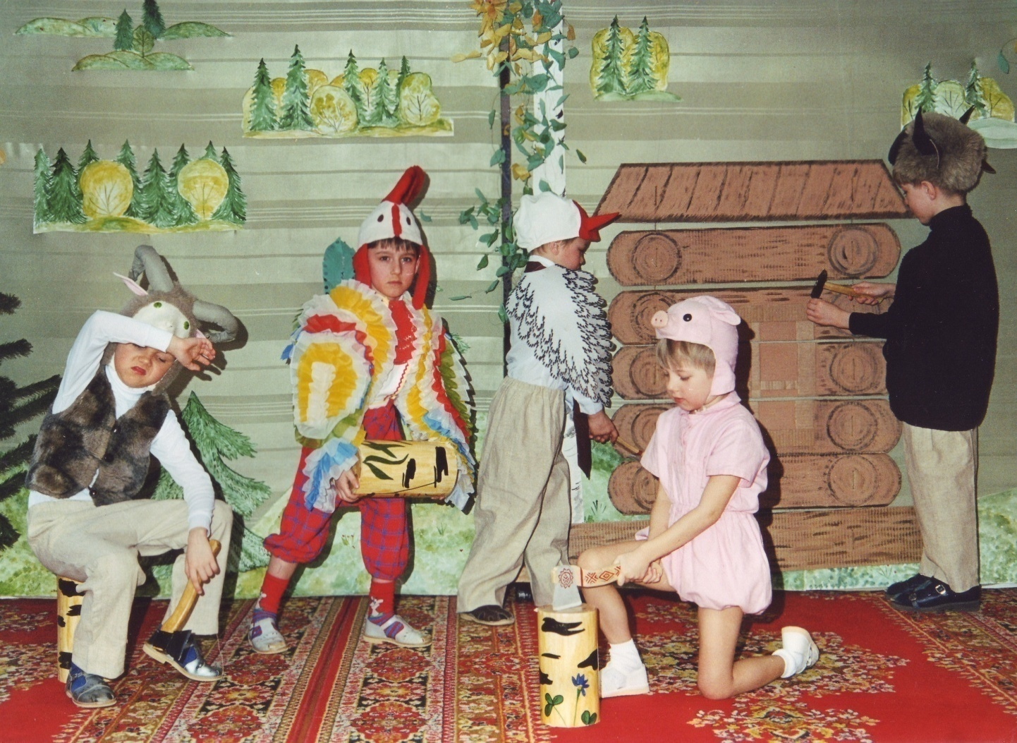
Театрализованные игры на коми языке

Slide 19
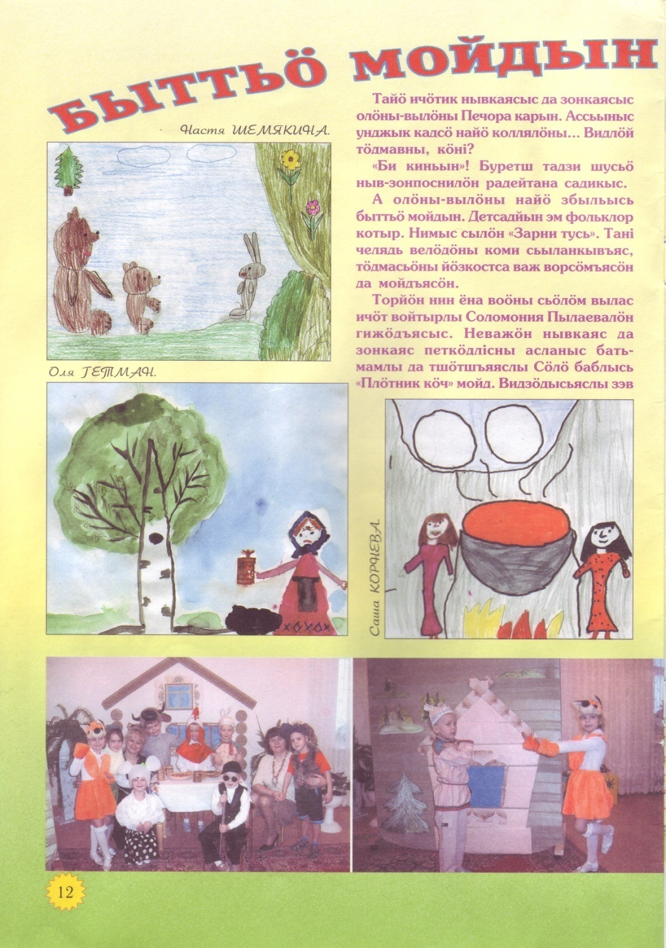


Slide 20
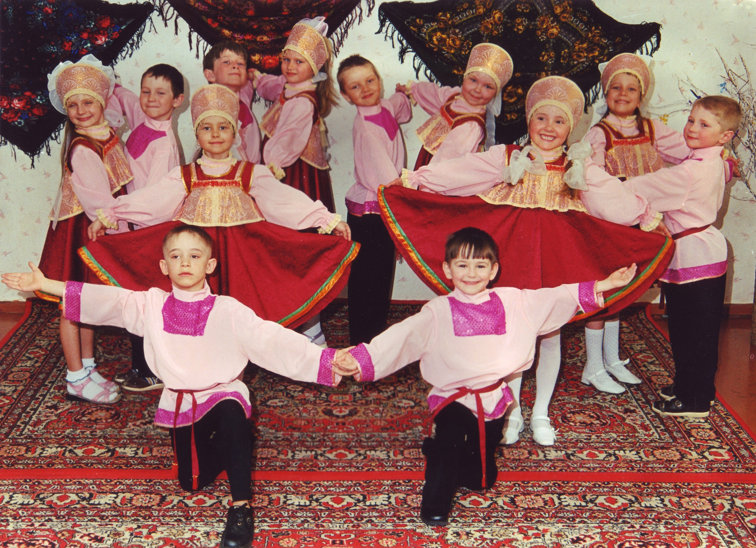
К концу обучения дети могут:
ответить на вопросы о себе, назвать имя, возраст;
рассказать, что умеют делать и что любят;
выражать действия (Ме ворса акакньон)
составлять предложения из 10 слов;
рассказывать о себе, о животном, о друге и т.д.
вести диалог с взрослым (5-7 реплик), друг с другом (3 – 4 реплики).

Slide 21
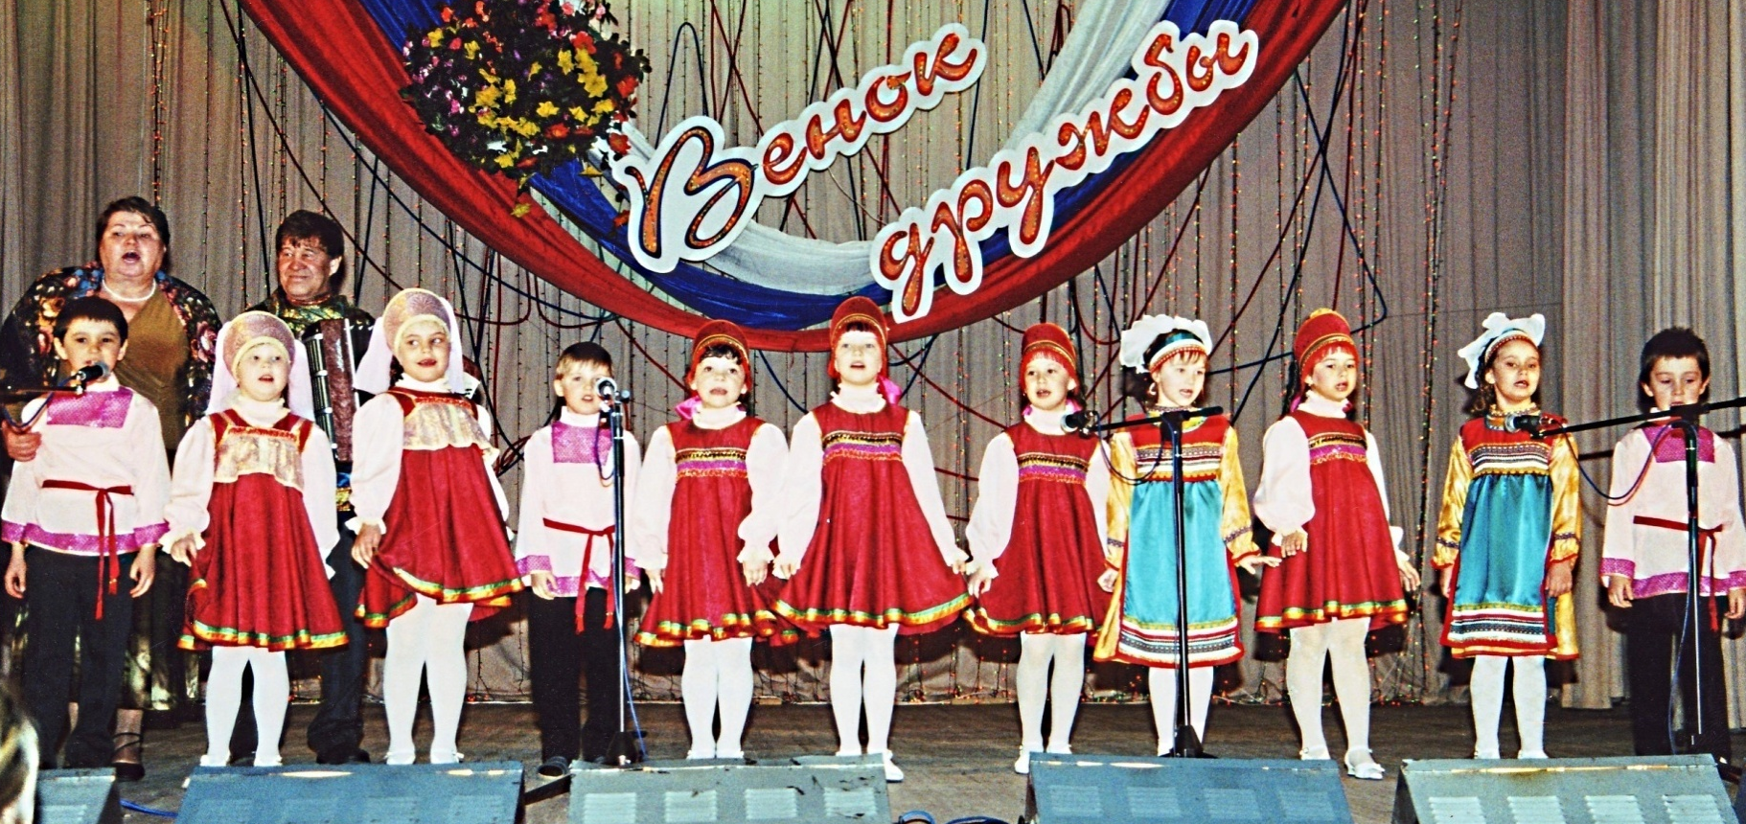
Желаем творческих успехов в обучении детей коми языку!

